Slide 1









Disciplina: Métodos Quantitativos Avançados ano 2026 (MQA)
Material de leitura: Índices financeiros (variáveis) mais usados em Métodos Quantitativos na Contabilidade e Finanças
Prof. Claudio Marcelo Edwards Barros (http://lattes.cnpq.br/8486915444145984)

Slide 2
Definição de índices contábeis
Os índices contábeis são medidas quantitativas que ajudam a avaliar a saúde financeira e o desempenho de uma empresa (ou de amostras de empresas) com base em Demonstrações Financeiras.
Esses índices são amplamente utilizados por analistas financeiros, investidores e gestores para entender a situação financeira de uma empresa, eficiência operacional, solvência e rentabilidade.
O objetivo dessa apresentação é mostrar as variáveis mais utilizadas em métodos quantitativos e como essas variáveis são estruturalmente organizadas para de colocar análise de dados em prática.

Slide 3
Definição de índices contábeis
O mínimo necessário para se fazer a aplicação de métodos quantitativos é:
Dispor de colunas de dados de uma empresa em vários períodos (chamamos isso de estrutura de dados em séries temporais)
Dispor de colunas de dados de várias empresas em um único período (chamamos isso de estrutura de dados em corte transversal)
Dispor de colunas de dados de várias empresas em vários períodos (chamamos isso de estrutura de dados em painel).
Ou seja, se você tem os dados de uma empresa e um único período, você NÃO pode aplicar Métodos Quantitativos para fins descritivos ou inferenciais.
Todo conjunto de dados (as vezes chamamos de setup de dados) vai ser identificado por uma dessas três estruturas. Você vai aprender a reconhecer essas estruturas.

Slide 4
Definição de índices contábeis
Para atender à necessidade dessa diversidade de usuários, os índices contábeis se dividem geralmente nos seguintes grupos (constructos):
Índice de Liquidez: Mede a capacidade de uma empresa de cumprir suas obrigações de curto prazo. Exemplos de variáveis incluem o Índice de Liquidez Corrente e Índice de Liquidez Imediata.
2. Índices de Endividamento: Avaliam a proporção de dívida em relação ao patrimônio líquido ou a outros aspectos do capital da empresa. Exemplos de variáveis incluem o Índice de Endividamento Geral e o Índice de Cobertura de Juros.
3. Índices de Rentabilidade: Medem a eficiência com que a empresa utiliza recursos (próprios: patrimônio liquido; terceiros: dívida) para gerar lucros. Exemplos de variáveis incluem o Retorno sobre o Ativo (ROA) e o Retorno sobre o Patrimônio Líquido (ROE).

Slide 5
Definição de índices contábeis
Continuação. Para atender à necessidade da diversidade de usuários, ele se dividem geralmente nos seguintes grupos (constructos):
4. Índices de Eficiência: Avaliam a eficiência operacional da empresa, como o Ciclo Operacional e o Ciclo de Conversão de Caixa.
5. Índices de Atividade: Medem a eficiência na utilização dos recursos da empresa, como o Giro do Ativo e o Prazo Médio de Recebimento.
6. Índices de Mercado: Refletem a avaliação de mercado da empresa com base em seus indicadores financeiros, como o Price Earnings Ratio (P/E) e o Price to Book Ratio (P/B).
E ainda haveria uma sétima categoria chamada de índices de Margem, tais como, Margem Liquida, Margem EBIT e Margem EBITDA.

Slide 6
Definição de índices contábeis
Essas variáveis fornecem uma visão detalhada da saúde financeira de amostras de empresas, permitindo análises comparativas para um período e para ao longo do tempo, comparações com concorrentes e avaliações para decisões de investimento e financiamento.
Eles são calculados com base em informações contábeis extraídas das demonstrações contábeis de empresa listadas em bolsa de qualquer país do mundo, como balanço patrimonial (BP), demonstração de resultados (DR) e demonstração do fluxo de caixa (DFC).
Guarde: Na imensa maioria das vezes não se usa saldos de demonstrações para se fazer Análise de Dados. O que se usa são índices, que chamamos de “variáveis”.

Slide 7
Definição de índices contábeis
Tendo em conta que em Métodos Quantitativos as análises de dados ocorrem por meio de amostra de empresas, devemos pensar nesses índices contábeis como variáveis de análise. Essas varáveis estarão sempre organizadas em colunas de dados. Guarde isso: os dados estão geralmente organizados em colunas de dados.
É por meio dessas colunas que faremos os cálculos de média, variância, desvio-padrão e outras estatísticas. E, consequentemente, os cálculos de Inferência Estatística (essa que é a parte que mais importa na disciplina).
Para o conteúdo da ementa de Métodos Quantitativos Avançados ter sentido prático precisamos acessar/conhecer esses índices e também acessar a flutuação (acréscimos e decréscimos foi assunto de matemática financeira e usaremos bastante aqui) dos preços de ações de empresas listadas em bolsa.

Slide 8
Definição de índices contábeis
Por enquanto, guarde isso!
Variáveis contábeis ⬄ Índices contábeis ⬄ variáveis financeiras são termos tratados de forma intercambiável. São também chamados de “Indicadores
Fundamentalistas”. Vou chamar de “variáveis”.
Aos nossos interesses de aprendizado, as variáveis são os rótulos das nossas colunas de dados. Isto é, as colunas evidenciam o valor de cada variável para cada empresa. Em suma, uma tabela!
Dê uma olhada rápida nos últimos slides onde você encontra exemplos de setups de dados de (1) séries temporais e (2) corte transversal.

Slide 9
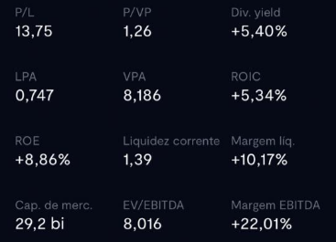
Definição de índices contábeis
As variáveis que iremos usar (e compreender) para aplicar os Métodos Quantitativos durante o curso serão essas:
Vamos a maior parte delas a seguir. Esses índices são “padronizados”. Uniformização!
Isso significa que você irá achá-los tanto para firmas brasileiras quanto para firmas de qualquer outro país do planeta. Comparabilidade!
Vou lhe mostrar que você não precisa decorar. Basta saber a natureza das contas que compõem o índice. Lógica contábil!

Slide 10
Definição de índices contábeis
Tendo em conta que em MQA as análises de dados ocorrem por meio de amostras de empresas, devemos pensar nesses índices contábeis sempre como variáveis de análise. Essas variáveis estarão sempre organizadas em colunas de dados.
É por meio dessas colunas que faremos os cálculos de média, variância, desvio-padrão e outras estatísticas. E, consequentemente, os cálculos de Inferência Estatística.
Ou seja, para o conteúdo da ementa de Métodos Quantitativos aplicados à contabilidade ter sentido prático precisamos desses índices e também do preço de ações de empresas listadas em bolsa.

Slide 11
Definição de índices contábeis
Agora vamos conhecer as variáveis que vamos usar. É sobre elas que aplicaremos Métodos Quantitativos!

Slide 12
Definição de índices contábeis
Variável: Lucro por ação
Sigla: LPA (em inglês Earnings Per Share)
Definição: LPA significa "Lucro por Ação”. Indica em $ parcela do lucro líquido de uma empresa atribuída a cada ação emitida. o Lucro por Ação representa o lucro gerado pela empresa para cada ação.
Mensuração: é medida pela razão a seguir:
LPA = Lucro líquido anual / Quantidade de ações em circulação
Interpretação geral para uma empresa: quanto mais alto, mais interessante. Quando aumenta é bom para a empresa. Quando cai é prejudicial/indesejável.
Intervalo de mensuração/cálculo/medida/estimação/amplitude financeira:
LPA: - ∞ < LPA < ∞

Slide 13
Definição de índices contábeis
Exemplo de Lucro por Ação (LPA)
Empesa: Copel S.A.
LPA_{2023, copel} = R$ 2.317.890.000 / 2.982.810.000
LPA_{2023, copel} = 0,7770
Interpretação: Para cada ação disponível da companhia, obteve-se no período analisado R$ 0,7770, ou seja, pouco mais de 77 centavos por ação. Agora veja o que é possível fazer com essa informação considerando vários períodos.

Slide 14
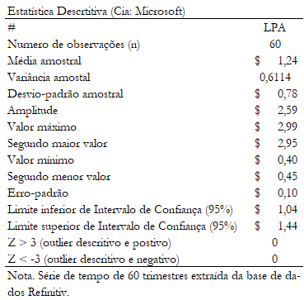
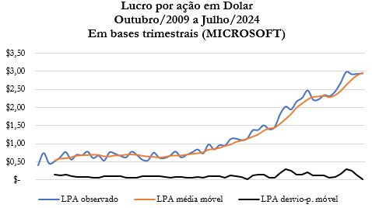
Definição de índices contábeis
Veja o que é possível fazer com somente uma série de tempo trimestral do LPA da Microsoft. Os templates para gerar esse conteúdo estão na aba “LPA da Copel’
LPA
Trimestres

Slide 15
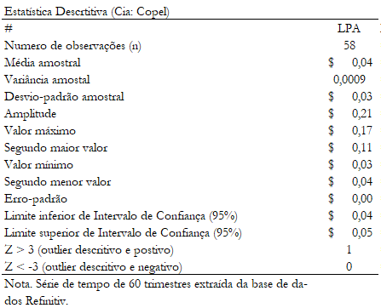
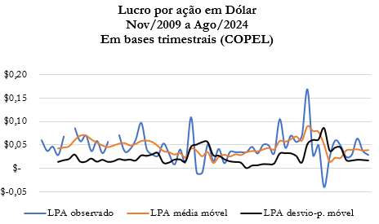
Definição de índices contábeis
Veja o que é possível fazer com somente uma série de tempo trimestral do LPA da Microsoft. Os templates para gerar esse conteúdo estão na aba LPA da Microsoft.
LPA
Trimestres

Slide 16
Definição de índices contábeis
Variável: Preço-Lucro (P/L)
Sigla: P.E.
Definição: compara o preço de mercado atual de uma ação com o lucro por ação (EPS) da empresa. É calculada dividindo o preço de mercado da ação pelo lucro por ação.
Este índice indica quanto os investidores estão dispostos a pagar por cada unidade monetária de lucro gerado pela empresa, sendo um indicador importante de avaliação de mercado e expectativa de crescimento.
Mensuração: é medida pela razão a seguir:
P.E. = Preço da ação/LPA
LPA é mensurada uma vez ao ano. Preço de ações têm cotações diárias. Logo, para cada dia haverá um P/E para cada empresa. Veremos isso por meio do sistema Refinitiv de coleta de dados.
Interpretação geral para uma empresa: quanto mais alto, menos interessante. Quando aumenta pode ser ruim para a empresa.

Slide 17
Definição de índices contábeis
Exemplo do P.E.
Empesa: Copel S.A.
Intervalo de mensuração/cálculo/medida/estimação/amplitude financeira: - ∞ < P.E. < ∞
P.E. = R$ 10,48/0,78
P.E. = 13,436
O lucro por ação pode ser positivo ou negativa num infinito intervalo de números. Já os preços de ações nunca serão negativos!
https://www.fundamentus.com.br/detalhes.php?papel=CPLE6
https://statusinvest.com.br/bdrs/itlc34
https://www.suno.com.br/artigos/c/indicadores/

Slide 18
Definição de índices contábeis
Variável: Valor Patrimonial da Ação
Sigla: VPA
Definição: é uma variável financeira que representa o valor contábil atribuído a cada ação emitida por uma empresa. Essencialmente, o Valor Patrimonial por Ação indica quanto de patrimônio líquido está disponível para cada ação em circulação.
Mensuração: é medida pela razão a seguir:
VPA = Valor do Patrimônio Líquido Anual / Quantidade de ações em circulação
Interpretação geral para uma empresa: quanto mais alto, mais interessante. Quando aumenta é bom para a empresa. Quando cai é prejudicial/indesejável.

Slide 19
Definição de índices contábeis
Exemplo de Valor Patrimonial da Ação (VPA)
Empesa: Copel S.A.
Intervalo de mensuração/cálculo/medida/estimação/amplitude financeira: - ∞ < VPA < ∞. (cias podem apresentar PL negativo, mas isso não é frequente)
VPA_{2023, copel} = R$ 24.758.300.000 / 2.982.810.000
VPA_{2023, copel} = R$ 8,300327543

Slide 20
Definição de índices contábeis
Variável: Return on Equity (significa Retorno sobre o patrimônio líquido)
Sigla: ROE
Definição: indica a rentabilidade gerada pela empresa em relação ao seu patrimônio líquido. Essa métrica é crucial para investidores e analistas porque mostra efetivamente como eficiente uma empresa é na geração de lucros com o capital que os acionistas investiram nela.
Mensuração: é medida pela razão a seguir:
ROE = Valor do Líquido Liquido Anual / Valor do Patrimônio líquido anual
Interpretação geral para uma empresa: quanto mais alto, mais interessante. Quando aumenta é bom para a empresa. Quando cai é prejudicial/indesejável. Veja que o ROE também pode ser encontrado por LPA/VPA.

Slide 21
Definição de índices contábeis
Exemplo de Retorno sobre o Patrimônio Líquido (ROE)
Empesa: Copel S.A.
Intervalo de mensuração/cálculo/medida/estimação/amplitude financeira: - ∞ < ROE < ∞
ROE_{2023, copel} = (R$ 2.317.890.000 / R$ 24.758.300.000)*100
ROE_{2023, copel} = 9,36%

Slide 22
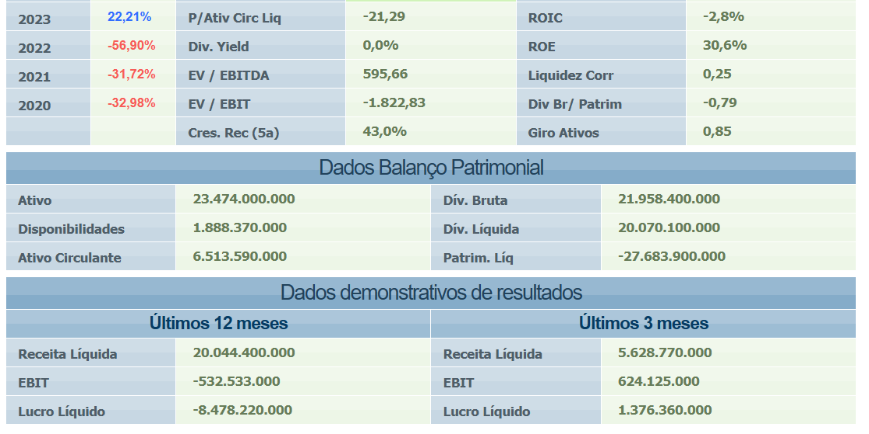
Definição de índices contábeis
Exemplo de Retorno sobre o Patrimônio Líquido (ROE)
Empesa: Copel S.A.
Intervalo de mensuração/cálculo/medida/estimação/amplitude financeira: - ∞ < ROE < ∞
ROE_{2023, copel} = (R$ 2.317.890.000 / R$ 24.758.300.000)*100
ROE_{2023, copel} = 9,36%
Cuidado com o PL <0.

Slide 23
Definição de índices contábeis
Variável: Return on Invested Capital (significa Retorno sobre o capital investido)
Sigla: ROIC
Definição: é uma métrica financeira que mede a taxa de retorno gerada por uma empresa sobre o capital investido por acionistas e credores, considerando tanto o capital próprio quanto o capital de terceiros.
Mensuração: É calculado como o lucro operacional após impostos (NOPAT) dividido pelo capital investido total (dívida líquida mais patrimônio líquido). O ROIC indica quão bem a empresa está utilizando seus recursos para gerar lucro, sendo uma medida útil para comparar a eficiência de diferentes empresas ou para avaliar o desempenho de uma mesma empresa ao longo do tempo.
ROIC = NOPAT / (Patrimônio líquido + Total de dívidas onerosas)
Interpretação geral para uma empresa: quando mais alto, mais interessante. Quando aumenta é bom para a empresa. Quando cai é prejudicial/indesejável.

Slide 24
Definição de índices contábeis
Exemplo de Retorno sobre o Capital Investido (ROIC)
Empesa: Copel S.A.
Intervalo de mensuração/cálculo/medida/estimação/amplitude financeira:
- ∞ < ROIC < ∞
Existe mais de uma definição para o ROIC. Considerado que o conteúdo mais detalhado dessa métrica é estudado no terceiro ano (Análise de demonstrações), vou deixar essa discussão para o professor da disciplina.
Considerando que nossas necessidades de cálculos não priorizam a mensuração do ROIC para uma empresa e sim para amostras, os set de dados virão prontos para aplicações dos métodos numéricos (em especial, testes de hipóteses para uma variável).

Slide 25
Definição de índices contábeis
Variável: Liquidez corrente
Sigla: LC
Definição: mede a capacidade de uma empresa em pagar suas obrigações de curto prazo com seus ativos circulantes. Ele é calculado dividindo o total de ativos circulantes pelo total de passivos circulantes.
Este índice indica a capacidade da empresa em converter seus ativos em caixa para cobrir suas dívidas de curto prazo e outras obrigações financeiras.
Mensuração: é medida pela razão a seguir:
LC = Ativo Circulante / Passivo circulante
Interpretação geral para uma empresa: quanto mais alto, mais interessante. Quando aumenta é bom para a empresa. Quando cai é prejudicial/indesejável.

Slide 26
Definição de índices contábeis
Exemplo de Liquidez corrente
Empesa: Copel S.A.
Intervalo de mensuração/cálculo/medida/estimação/amplitude financeira:
LC > 0
1,57 = (R$ 15.524.800.000 / Passivo circulante)
Passivo circulante = R$ 9.888.407.643,31
LC = (R$ 15.524.800.000 / R$ 9.888.407.643,31)
LC = 1,57

Slide 27
Definição de índices contábeis
Variável: Margem líquida
Sigla: ML
Definição: expressa a proporção do lucro líquido em relação à receita líquida gerada por uma empresa.
É calculada dividindo o lucro líquido pela receita liquida e multiplicando o resultado por 100 para obter a porcentagem. Este índice indica quanto de cada unidade monetária de receita se traduz em lucro líquido, após a dedução de todas os custos e despesas.
Mensuração: é medida pela razão a seguir:
ML = Lucro líquido / Receita Liquida
Interpretação geral para uma empresa: quanto mais alto, mais interessante. Quando aumenta é bom para a empresa. Quando cai é prejudicial/indesejável.

Slide 28
Definição de índices contábeis
Exemplo de Margem Líquida
Empesa: Copel S.A.
Intervalo de mensuração/cálculo/medida/estimação/amplitude financeira:
- ∞ < ML < ∞
ML = (R$ 2.317.890.000 / R$ 21.485.300.000)
ML = 10,79%

Slide 29
Definição de índices contábeis
Variável: Margem EBITDA
Sigla: ME
Definição: é a porcentagem da receita de uma empresa que se transforma em lucro operacional antes da dedução de juros, impostos, depreciação e amortização.
É calculada dividindo-se o EBITDA pela receita liquida e multiplicando o resultado por 100 para expressá-lo como uma porcentagem. Este índice avalia a eficiência operacional da empresa e sua capacidade de gerar lucros a partir das operações principais (atividades não recorrentes não entram aqui), desconsiderando efeitos de financiamentos e políticas contábeis.
Mensuração: é medida pela razão a seguir:
ME = EBITDA/Receita Liquida
Interpretação geral para uma empresa: quanto mais alto, mais interessante. Quando aumenta é bom para a empresa. Quando cai é prejudicial/indesejável.

Slide 30
Definição de índices contábeis
Exemplo de Margem EBITDA (ME)
Empesa: Copel S.A.
Intervalo de mensuração/cálculo/medida/estimação/amplitude financeira: - ∞ < ME < ∞
Essa medida não é diretamente observável nesse site. No entanto, é possível chegar primeiro do cálculo do EBITDA por meio da relação EV/EBITDA = Olhar na hora da aula.
EVE = ENTERPRISE VALUE/EBITDA = Olhar na hora da aula
EBITDA = olhar na hora da aula
ME = olhar na hora da aula

Slide 31
Definição de índices contábeis
Variável: Valor de mercado da empresa em relação ao EBITDA que ela gera
Sigla: EVE
Definição: um múltiplo financeiro utilizado para avaliar o valor de uma empresa em relação à sua capacidade de gerar lucro operacional.
EV/EBITDA compara o valor da empresa, incluindo dívida e patrimônio líquido (a mercado), com seus lucros antes de juros, impostos, depreciação e amortização (EBITDA).
É uma ferramenta útil para investidores e analistas ao comparar empresas dentro de um mesmo setor, desconsiderando diferenças nas estruturas de capital e políticas fiscais.
Mensuração: é medida pela razão a seguir:
EVE = Valor de mercado da firma/Ebitda
EVE = [(preço da ação)*(quantidade de ações) + (dívida onerosa – disponibilidades)]/EBITDA

Slide 32
Definição de índices contábeis
Interpretação geral para uma empresa:
Considerações de Crescimento:
Empresas com um EV/EBITDA alto podem ser vistas como tendo maiores expectativas de crescimento futuro. Investidores podem estar dispostos a pagar um prêmio pela expectativa de aumento dos lucros operacionais no futuro. Por outro lado, elas podem ser vistas como empresas muito caras e com pouco espaço para valorização das ações.
Riscos e Oportunidades:
Um EV/EBITDA muito baixo pode ser um sinal de alerta, indicando possíveis problemas operacionais ou financeiros. Por outro lado, também pode representar uma oportunidade de investimento se a empresa estiver subvalorizada por razões temporárias.

Slide 33
Definição de índices contábeis
Exemplo de EVE
Empesa: Copel S.A.
Intervalo de mensuração/cálculo/medida/estimação/amplitude financeira:
- ∞ < EVE < ∞
As DÍVIDAS e as DISPONILIDADES são mensurados uma vez ao ano. Preço de ações têm cotações diárias. Logo, para cada dia haverá um EVE para cada empresa. Veremos isso por meio do sistema Refinitiv de coleta de dados.

Slide 34
Definição de índices contábeis
Variável: Price-to-book (preço de mercado da ação em relação ao seu valor contábil)
Sigla: PVP
Definição: é uma métrica financeira que compara o preço de mercado das ações de uma empresa com seu valor patrimonial líquido (ou valor contábil). É calculada dividindo-se o preço de mercado atual da ação pelo valor patrimonial por ação (ou valor contábil por ação). Este índice indica quanto os investidores estão dispostos a pagar por cada unidade do valor patrimonial da empresa.
Mensuração: é medida pela razão a seguir:
PVP = Preço da ação/ VPA
VPA é mensurada uma vez ao ano. Preço de ações têm cotações diárias. Logo, para cada dia haverá um PVP para cada empresa. Veremos por meio do sistema Refinitiv de coleta de dados.
Interpretação geral para uma empresa: quanto mais alto, mais interessante. Quando aumenta é bom para a empresa. Quando cai é prejudicial/indesejável.

Slide 35
Definição de índices contábeis
Exemplo do PVP
Empesa: Copel S.A.
Intervalo de mensuração/cálculo/medida/estimação/amplitude financeira:
- ∞ < PVP < ∞ (cias podem apresentar PL negativo. Mas isso não é frequente)
PVP = olhar na hora da aula
PVP = olha na hora da aula

Slide 36
Definição de índices contábeis
Variável: Dividend Yield (rentabilidade com dividendos)
Sigla: DY
Definição: expressa a relação entre os dividendos anuais pagos por ação e o preço atual da ação. É calculada dividindo os dividendos anuais por ação pelo preço de mercado atual da ação e multiplicando o resultado por 100 para expressá-lo como uma porcentagem. Este índice indica quanto um investidor ganha em dividendos, como uma porcentagem do preço de compra da ação, e é uma medida importante da rentabilidade de um investimento em ações que distribuem dividendos.
Mensuração: é medida pela razão a seguir:
DY = Dividendo por ação/Preço da ação
Dividendo por ação é mensurado uma vez ao ano. Preço de ações têm cotações diárias. Logo, para cada dia haverá um DY para cada empresa. Veremos por meio do sistema Refinitiv de coleta de dados.
Interpretação geral para uma empresa: quanto mais alto, mais interessante. Quando aumenta é bom para a empresa. Quando cai é prejudicial/indesejável.

Slide 37
Definição de índices contábeis
Exemplo do DY
Empesa: Copel S.A.
Intervalo de mensuração/cálculo/medida/estimação/amplitude financeira:
DY ≥ 0 (cias podem apresentar PL negativo. Mas isso não é frequente)
Olhar os dados na hora da aula para ensinar como acessar fontes de dados.

Slide 38

Definição de índices contábeis
Variável: Retornos diários de ações de empresas brasileiras/estrageiras
Sigla: R_{t}
Definição: Os retornos diários de ações representam a variação percentual no preço de uma ação de um dia para o outro. Eles indicam quanto o investidor ganhou ou perdeu em termos relativos ao manter o papel de um dia para o seguinte.
Fórmula do retorno discreto:

Slide 39
Definição de índices contábeis
Determine as estatísticas descritivas das variáveis ROIC, ME, LPA, PVP, EVE para a amostra de empresas brasileiras no ano de 2022. O setup de dados está na “Descritiva_Nasdaq”.

Slide 40
Definição de índices contábeis
Em suma, essas variáveis são conhecidas como de “performance” e de “valoração de mercado”.
Variáveis de performance: ROE, ROIC, ML, ME, LPA, DY;
Variáveis de valoração (valuation): PE, PVP, EVE;
Professor, como essas variáveis são observadas no contexto da análise de dados (amostras de empresas)? Elas aparecem na forma e colunas dentro de um contexto de análise.

Slide 41
Definição de índices contábeis
Determine as estatísticas descritivas das variáveis ROIC, ME, LPA, PVP, EVE para a amostra de empresas brasileiras no ano de 2022. O setup de dados estará na aba “Descritiva”.

Slide 42
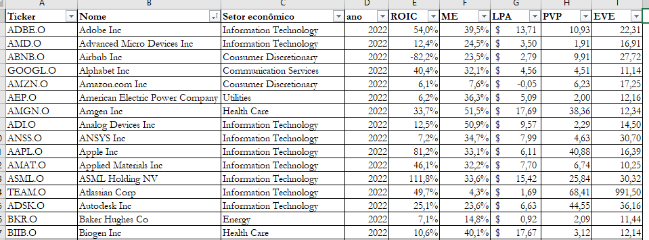
Definição de índices contábeis
Esse é um setup de dados para análises. Estrutura de dados: Corte transversal: amostra de empresas em um só período (ano de 2022).
Colunas de identificação das variáveis. Ou vetor de variáveis
Coluna de
Tickers das empresas
Coluna de
Nomes das empresas
Coluna de
Setores econômicos
Coluna de identificação do período (ano de 2022)

Slide 43
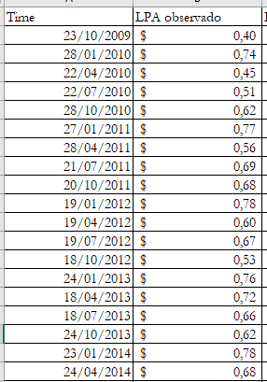
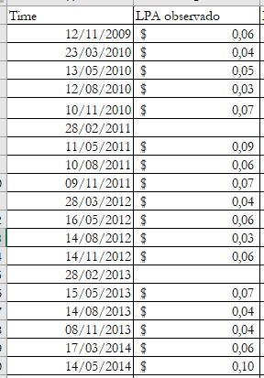
Definição de índices contábeis
Variável observada: LPA da Copel
Variável observada: LPA da MSFT
Esse é um setup de dados para análises. Estrutura de dados: Série Temporal: uma empresa com a variável observada em vários períodos.
Série de períodos. Nesse caso, trimestres.

Slide 44

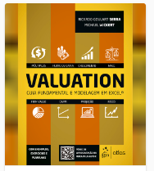
Definição de índices contábeis
Referências
Livro da CVM (disponível na pasta MS TEAMS);
Livro de Valuation (disponível na biblioteca virtual da UFPR);
Sites: Esses dois sites são bons e tem vários conceitos úteis:
Suno research: https://www.suno.com.br/artigos/evebitda/
Investopedia (não tem relação com wikipedia): https://www.investopedia.com/terms/e/ev-ebitda.asp

Slide 45
Disciplina: Métodos Quantitativos Avançados ano 2026 (MQA)
Material de leitura: Índices financeiros (variáveis) mais usados em Métodos Quantitativos na Contabilidade e Finanças
Prof. Claudio Marcelo Edwards Barros (http://lattes.cnpq.br/8486915444145984)

